Slide 1
_Младшая разновозрастная_группа
«Осень в гости к нам пришла»
2014-2019 учебный год
Петренко Любовь Павловна.
Воспитатель 1 квалификационной категории.
МКОУ Новомарковская СОШ,структурное подразделение детский сад.

Slide 2
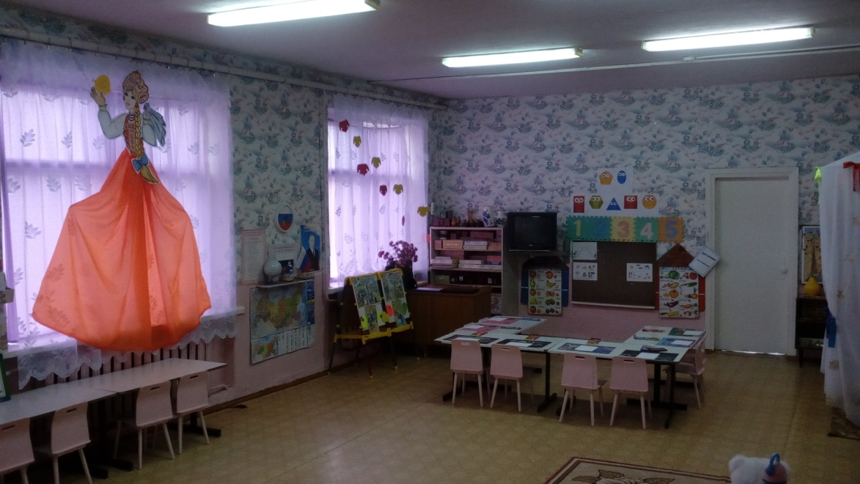
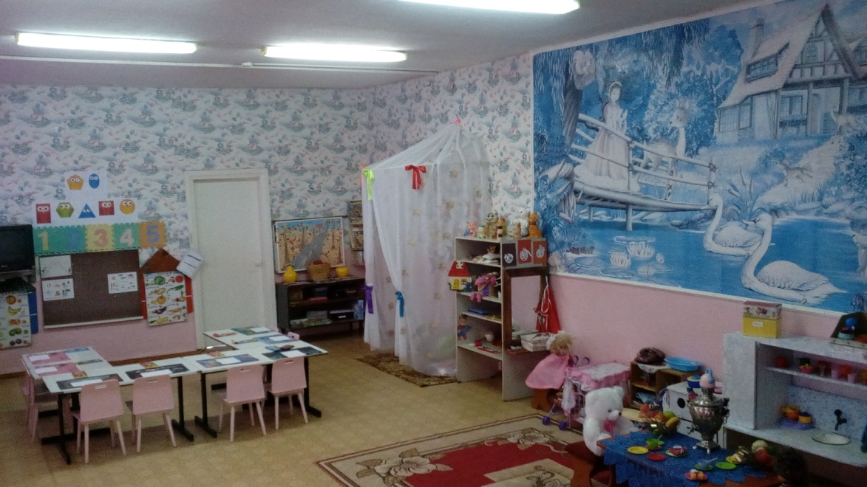
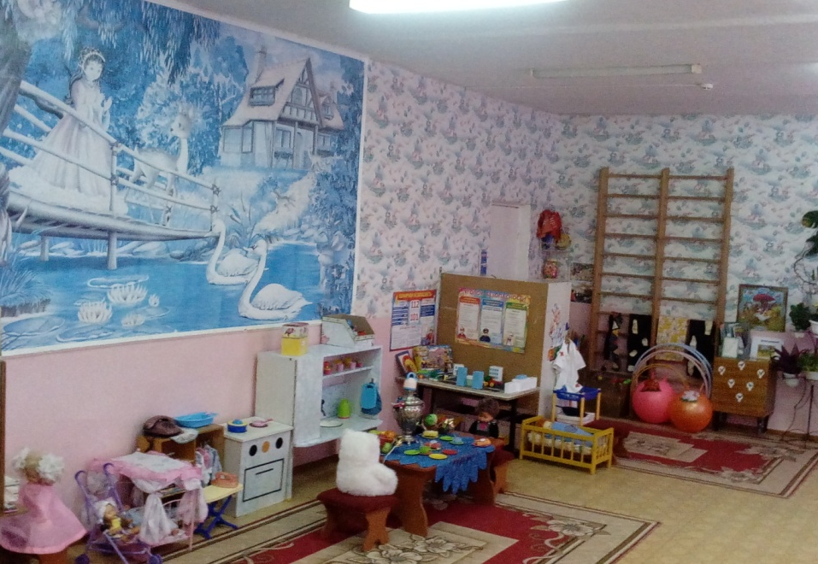
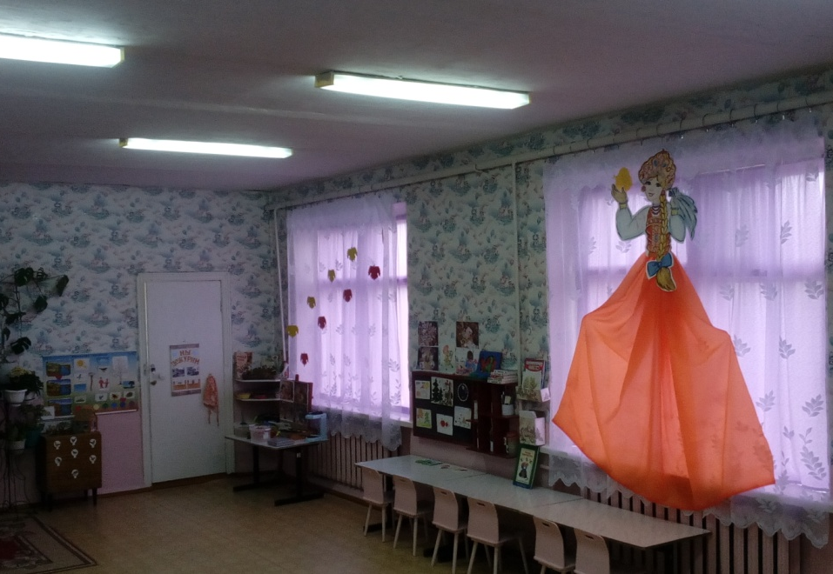
Вход в группу, нижняя левая точка
Вид
(ранний возраст, младший, средний, старший, подготовительный – нужное подчеркнуть) группы с четырех точек по периметру
Верхняя левая точка
Верхняя правая точка
Нижняя правая точка

Slide 3
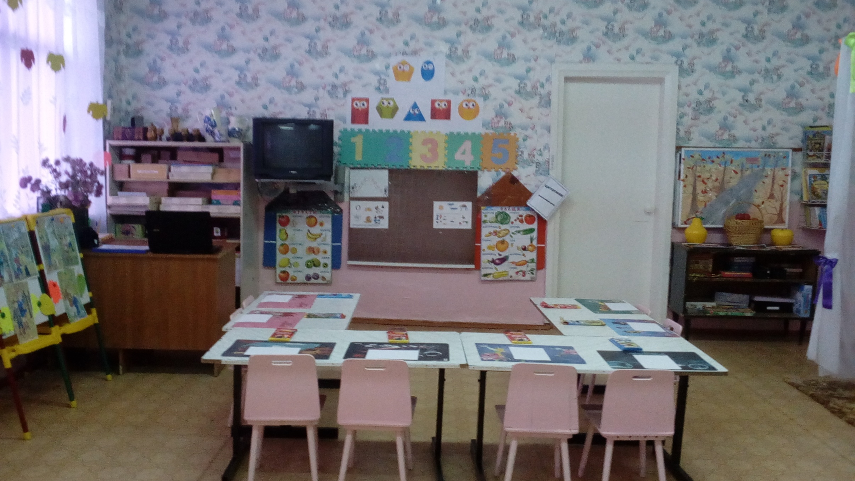

1. Рабочий сектор
(

Slide 4
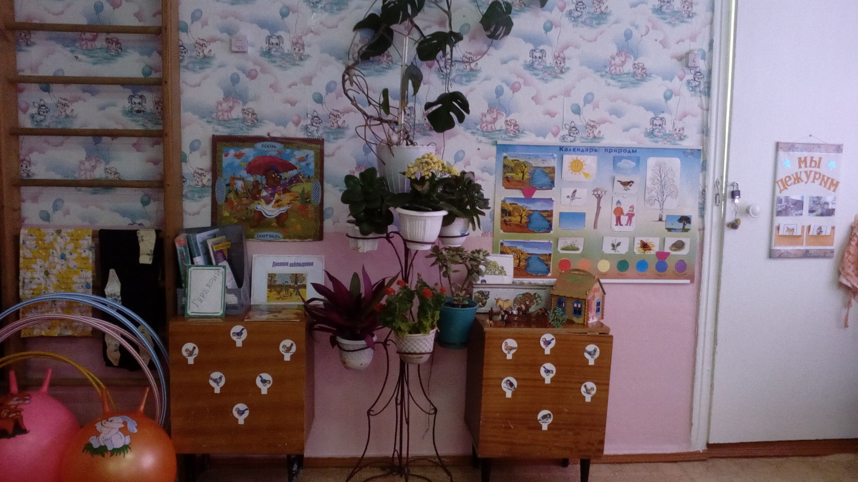
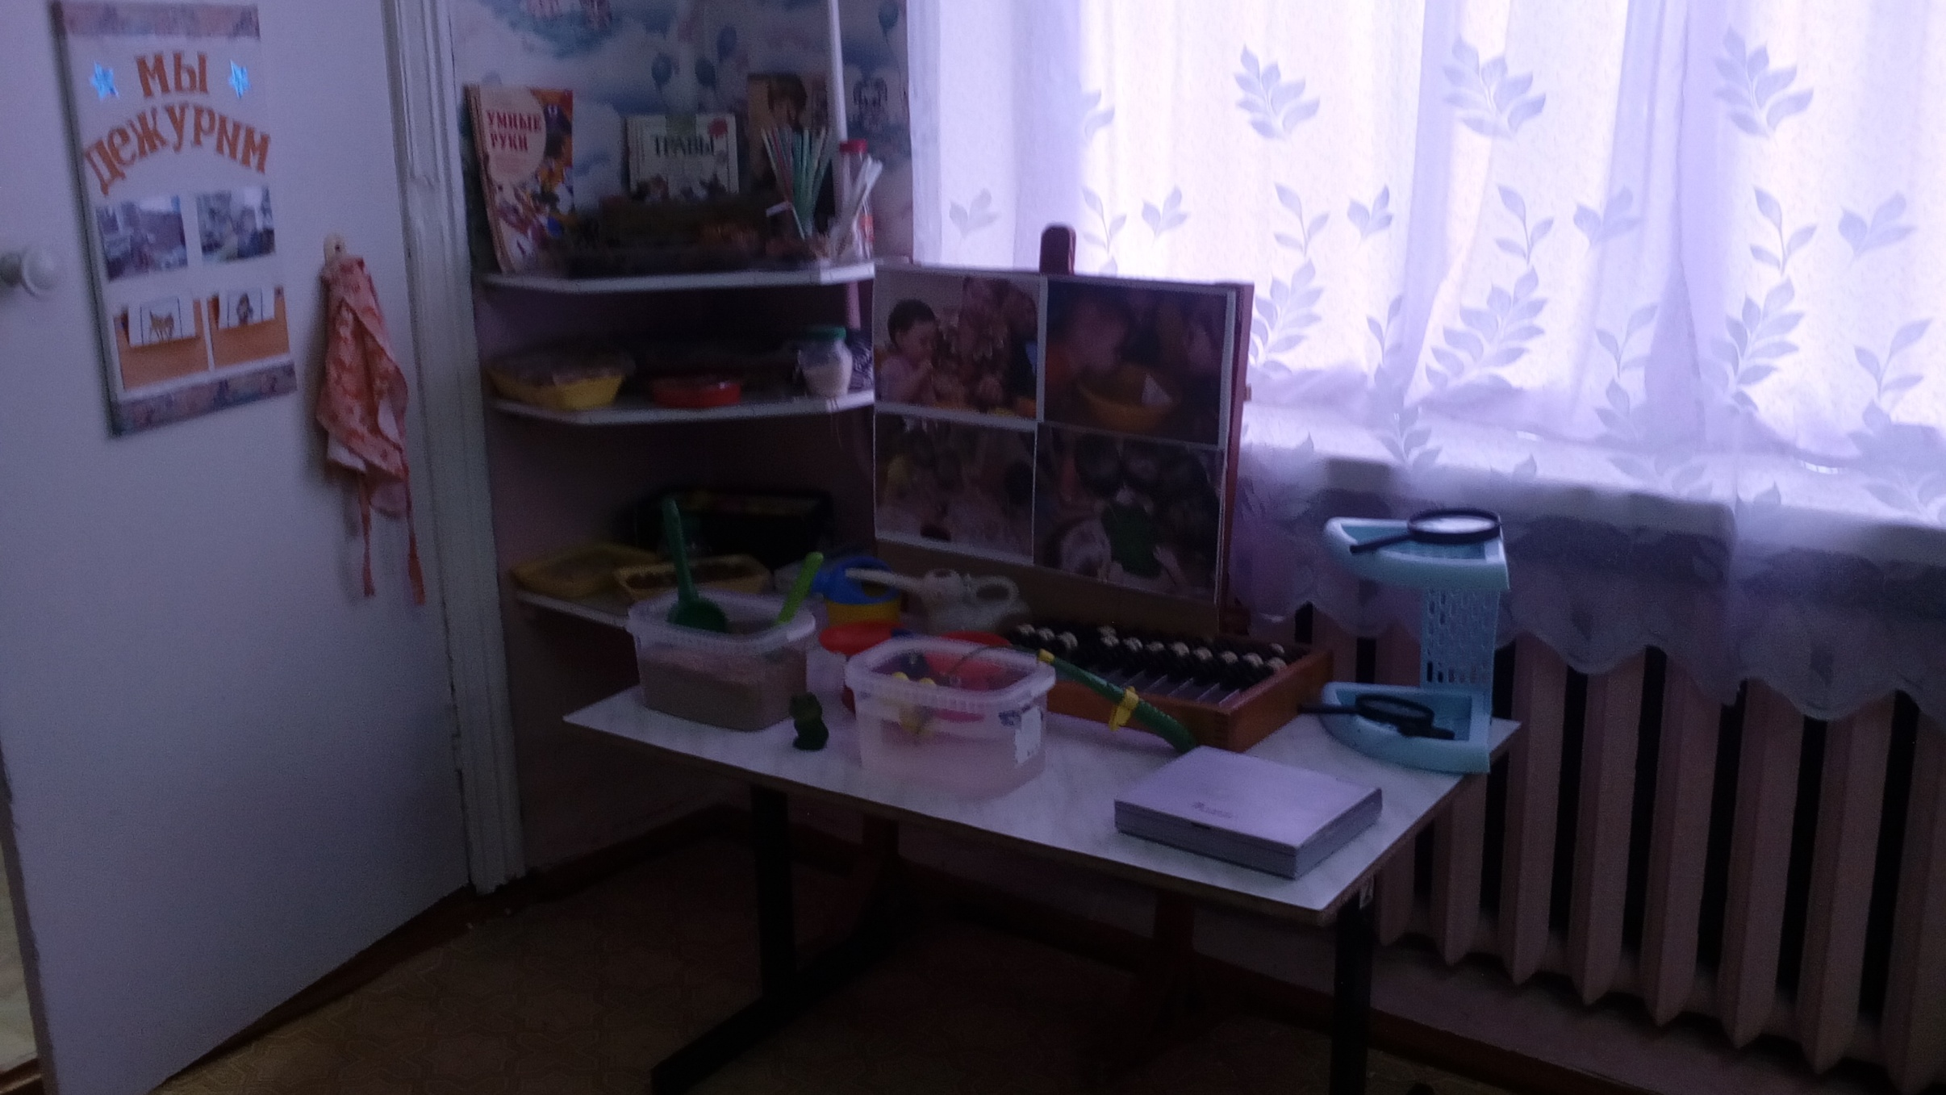
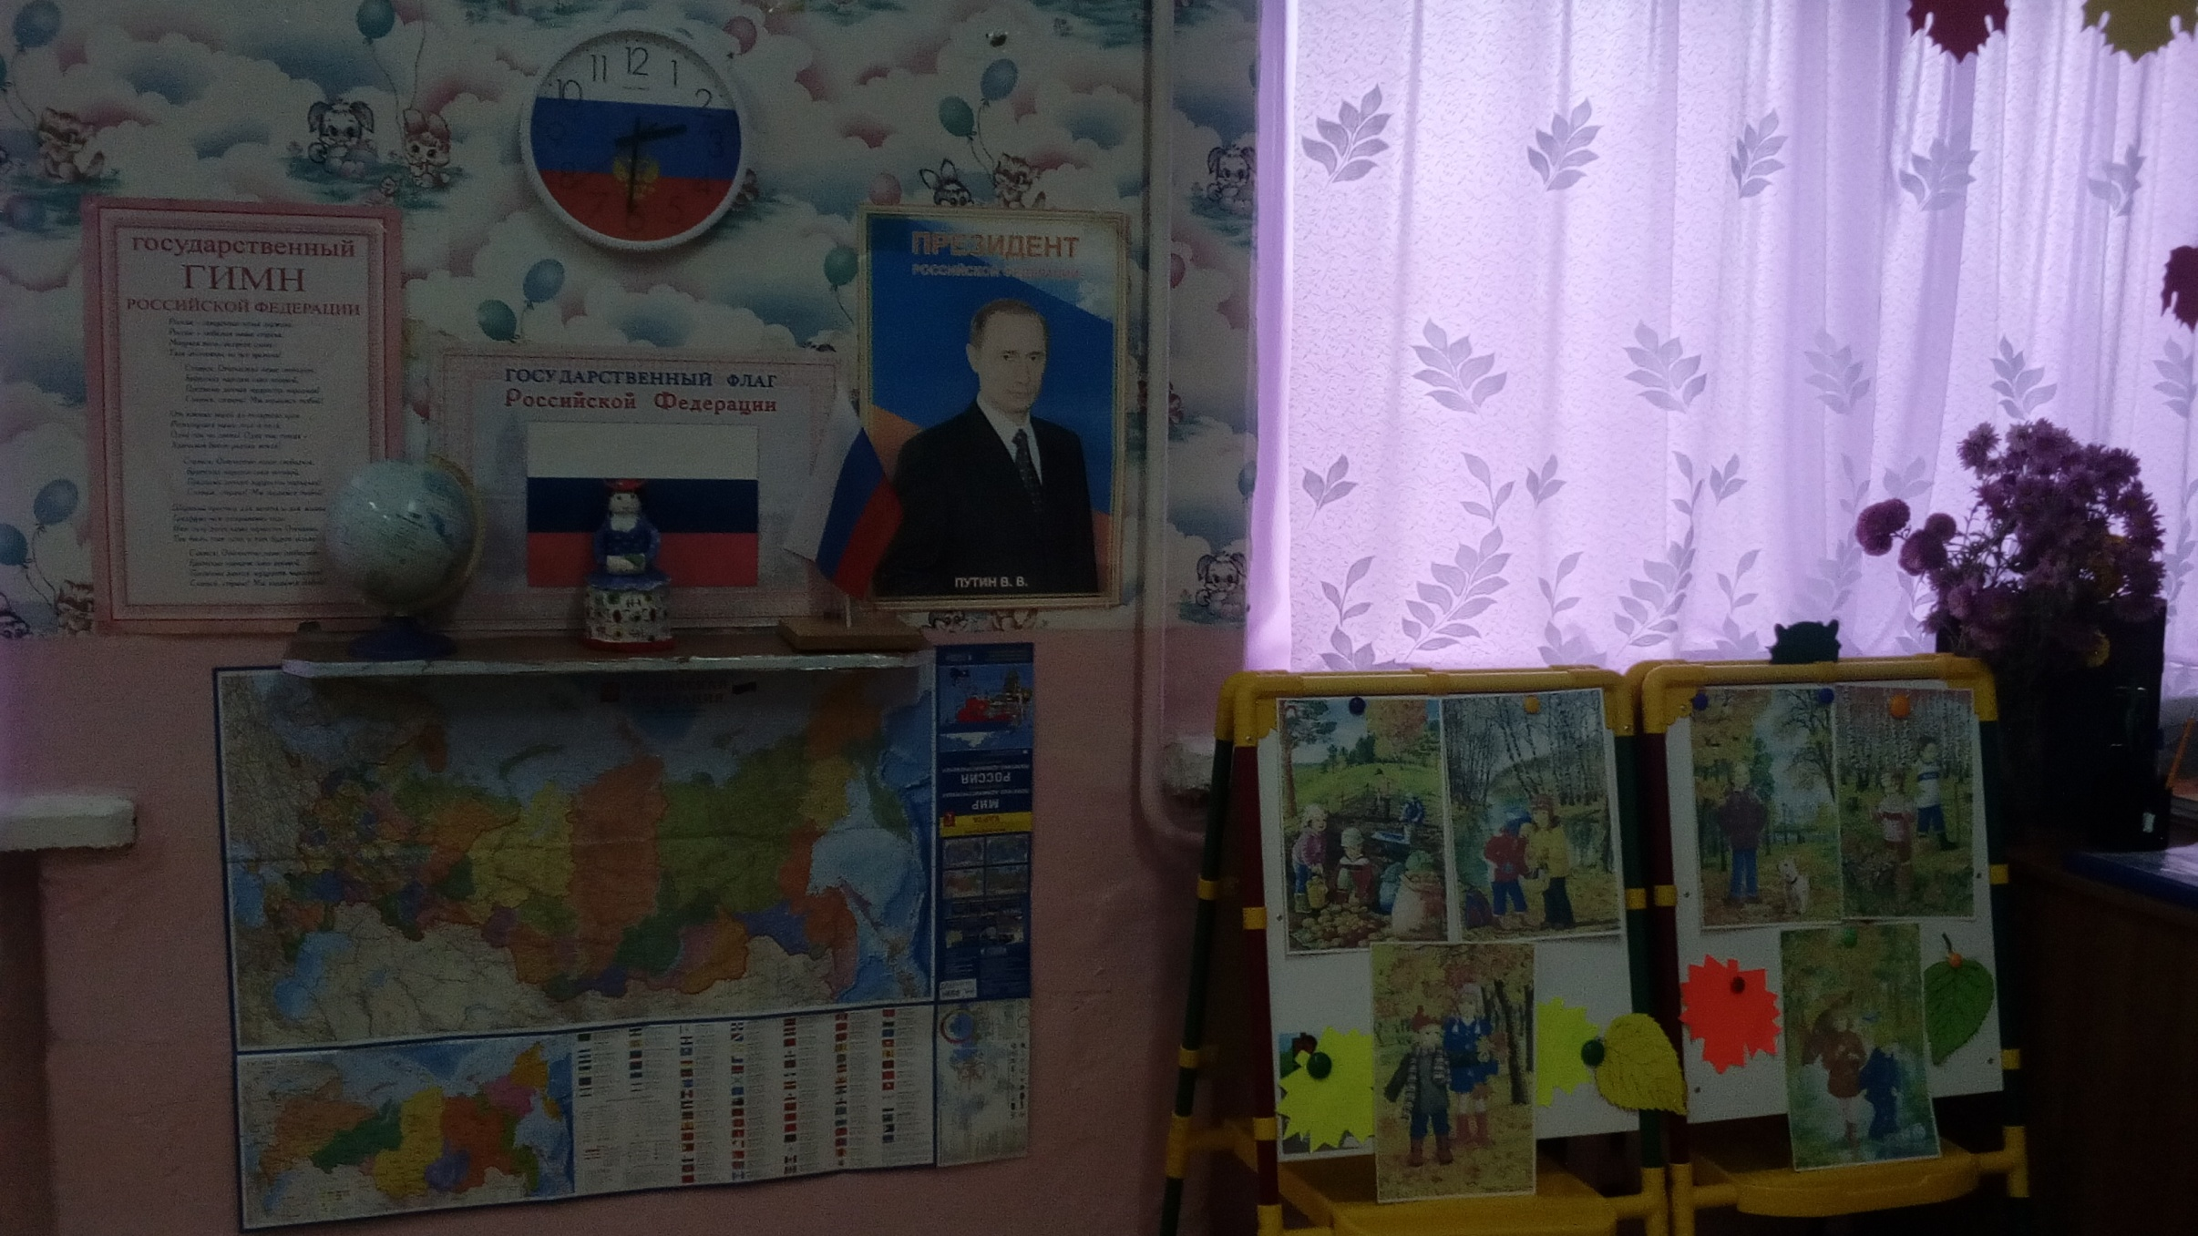
1. РАБОЧИЙ СЕКТОР
Рабочий сектор
Рабочий сектор
Рабочий сектор

Slide 5
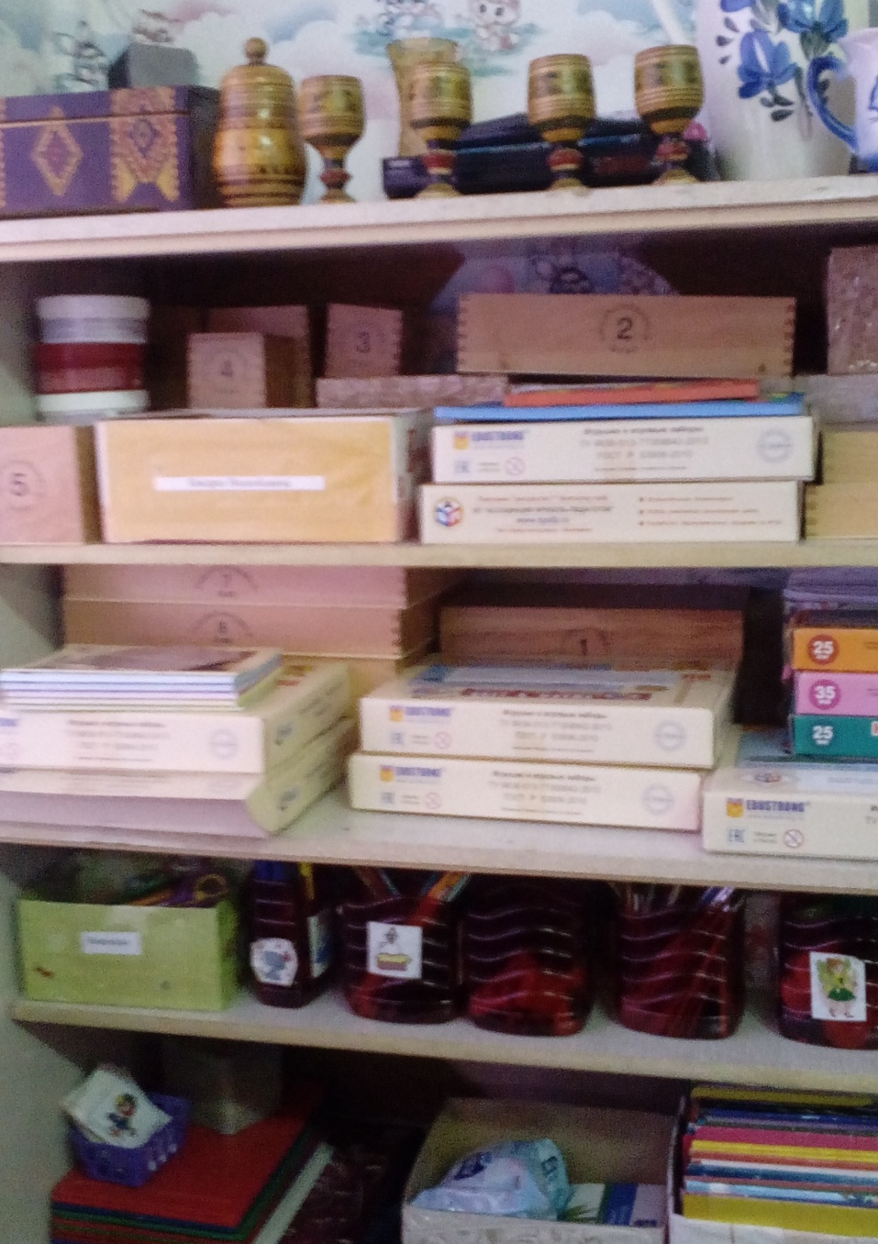
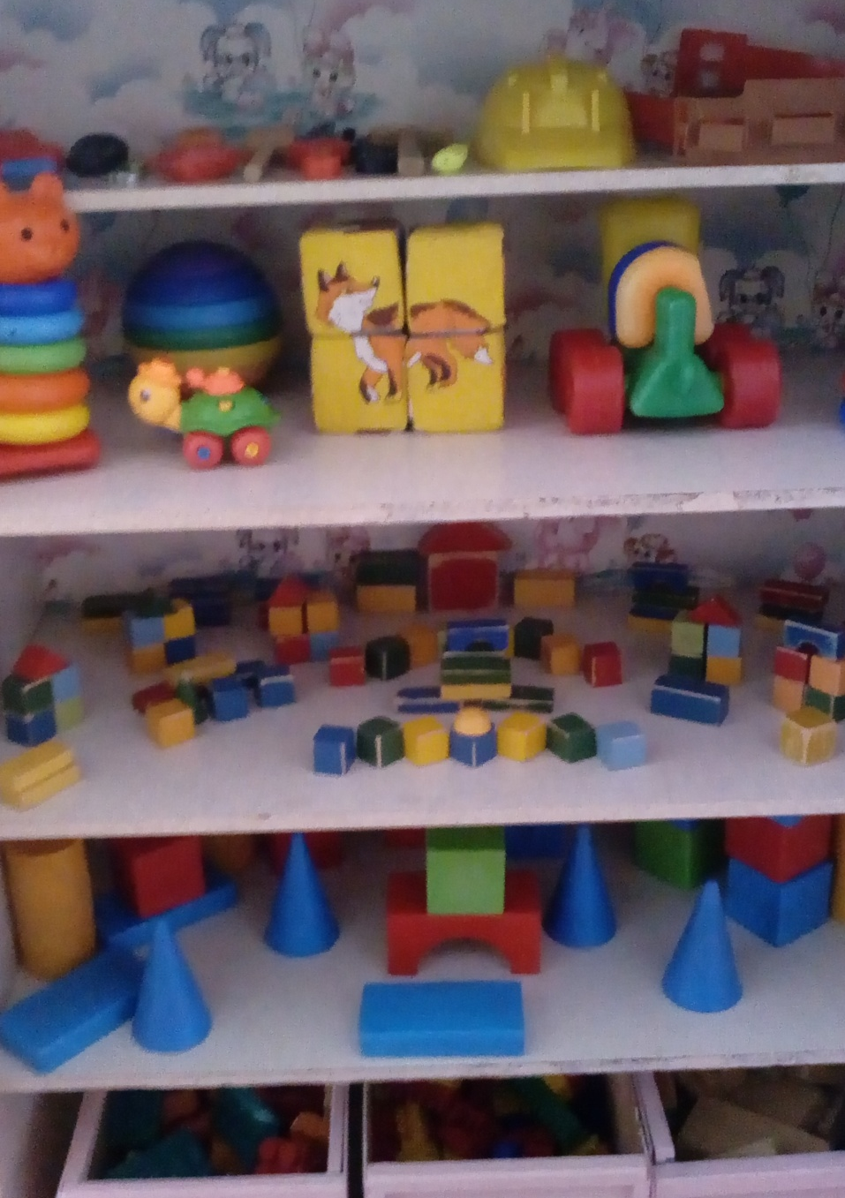
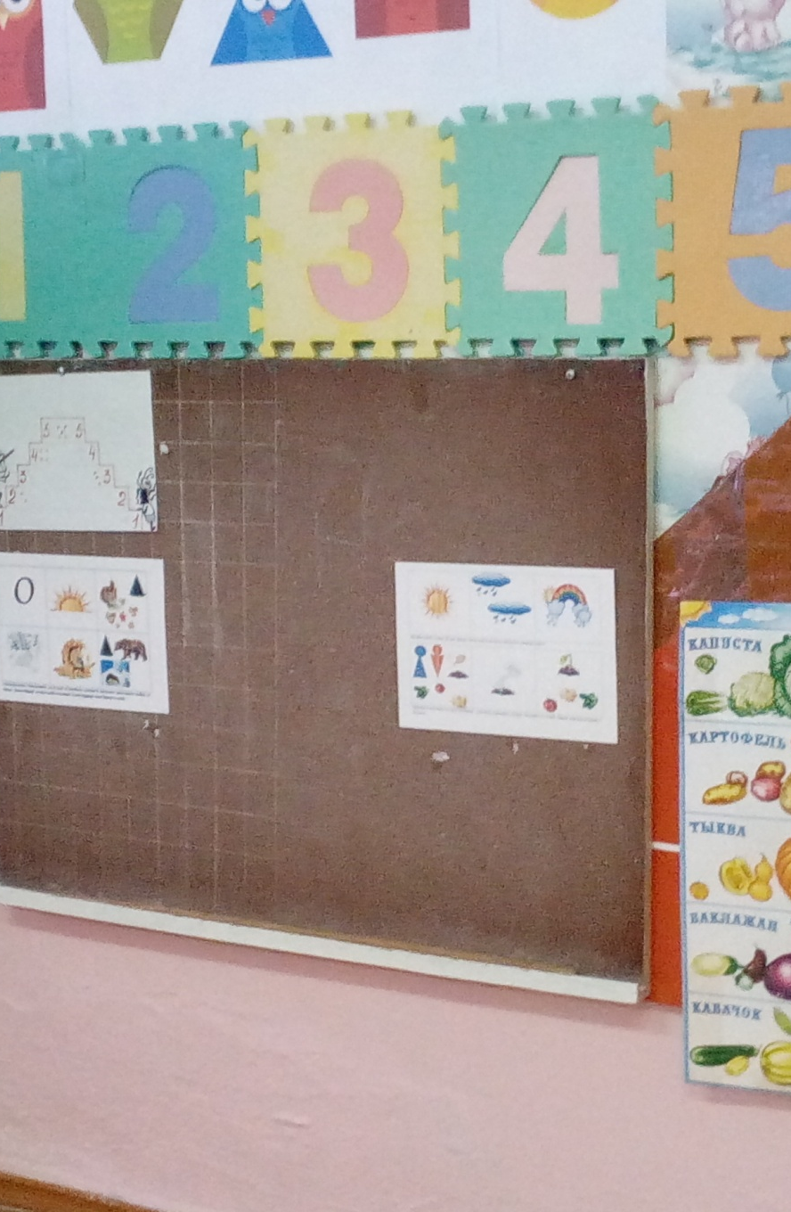
1. РАБОЧИЙ СЕКТОР
Рабочий сектор
Рабочий сектор
Рабочий сектор

Slide 6
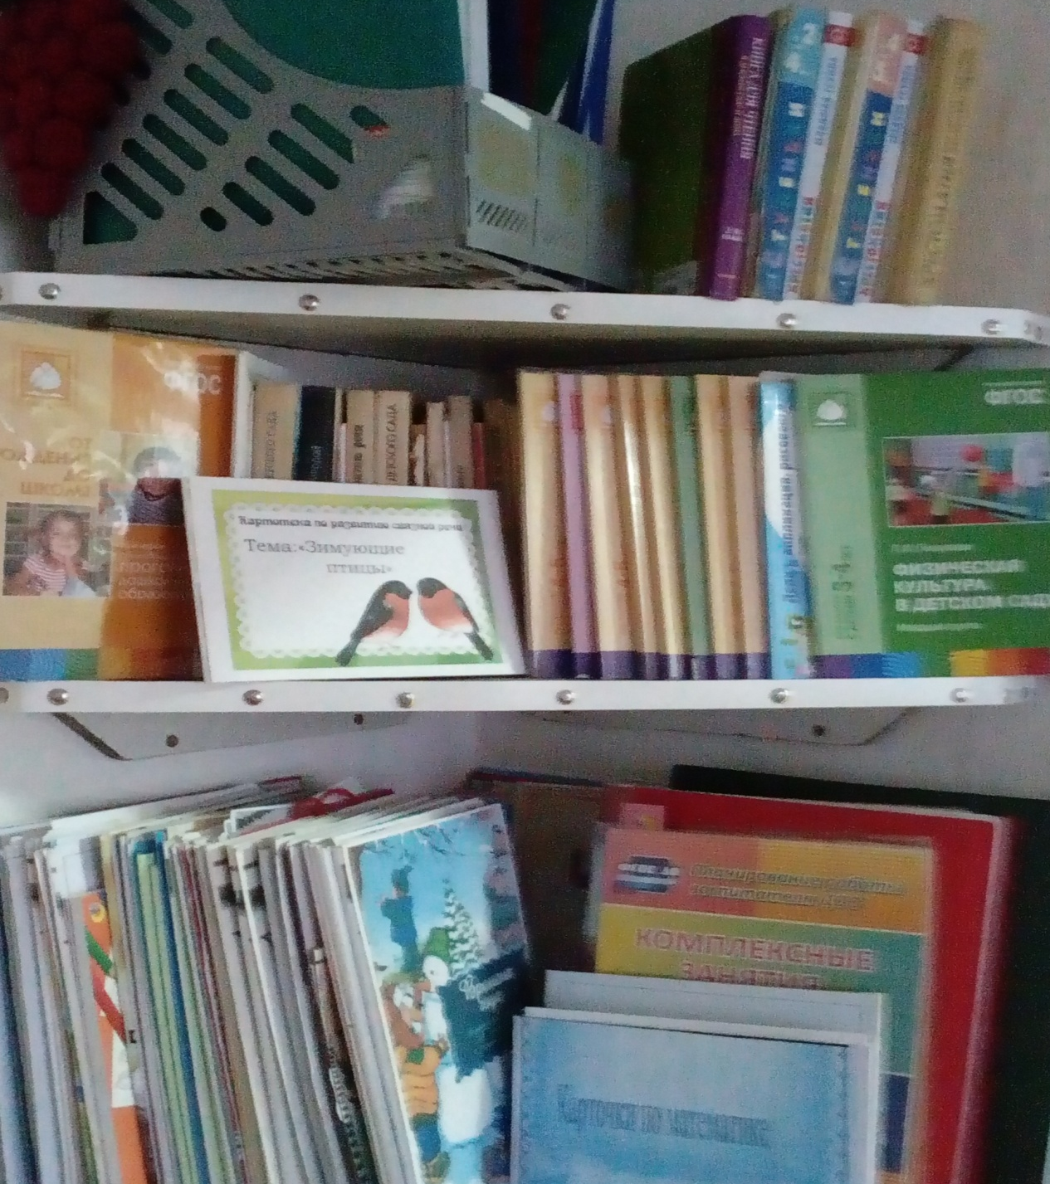
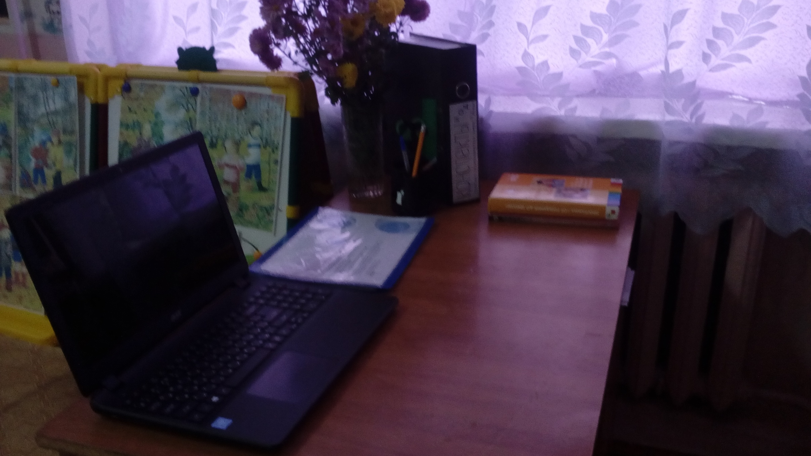
1.6. Рабочий сектор
(методическая литература педагога)
1. РАБОЧИЙ СЕКТОР
1.7. Рабочий сектор
(ИКТ для педагога)

Slide 7
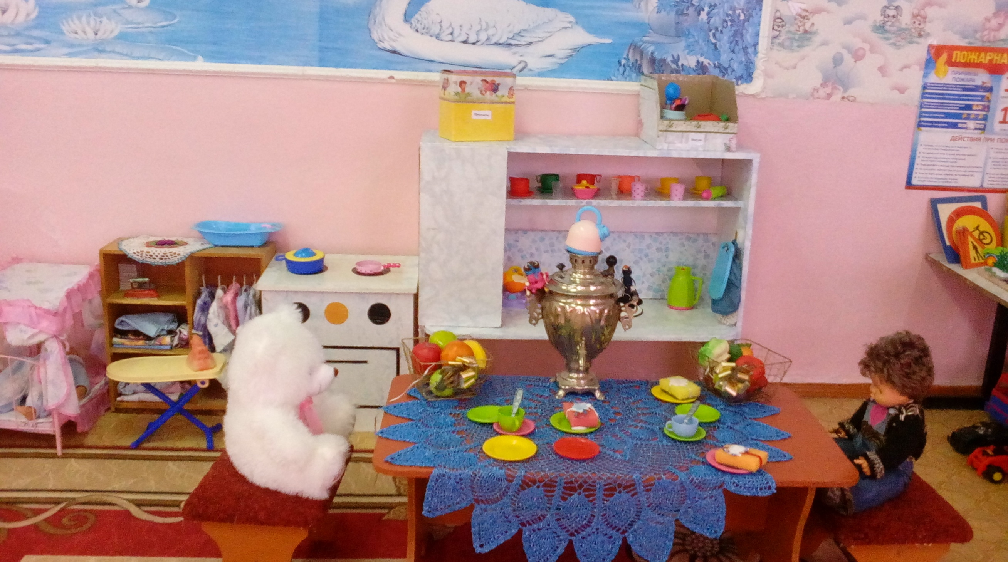
Активный сектор
2. АКТИВНЫЙ СЕКТОР

Slide 8
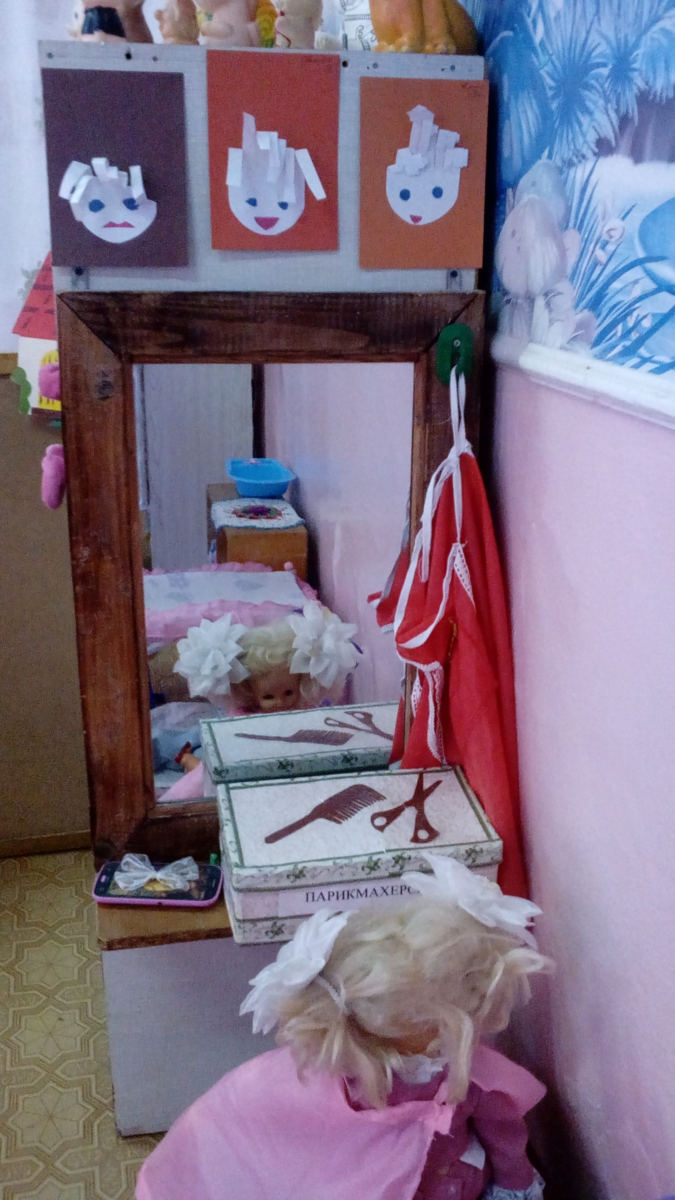
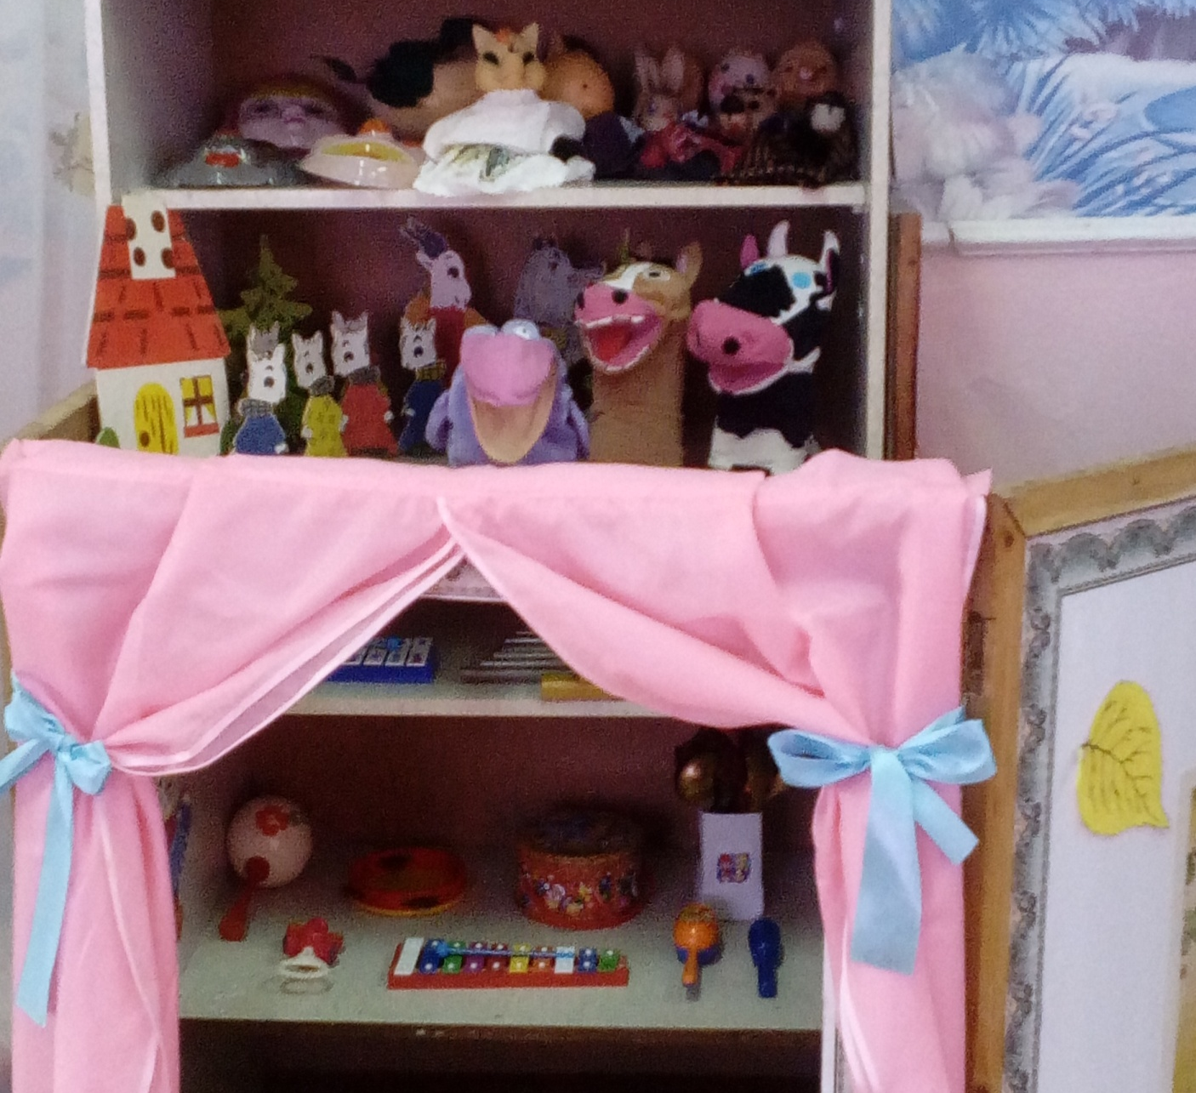
2. АКТИВНЫЙ СЕКТОР
Активный сектор
Активный сектор

Slide 9
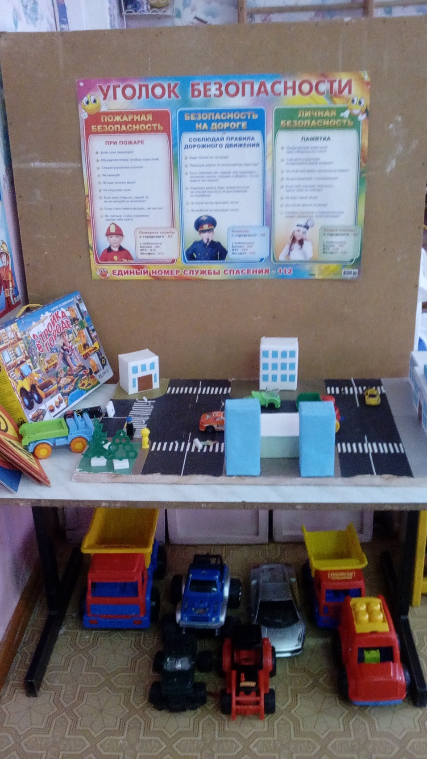
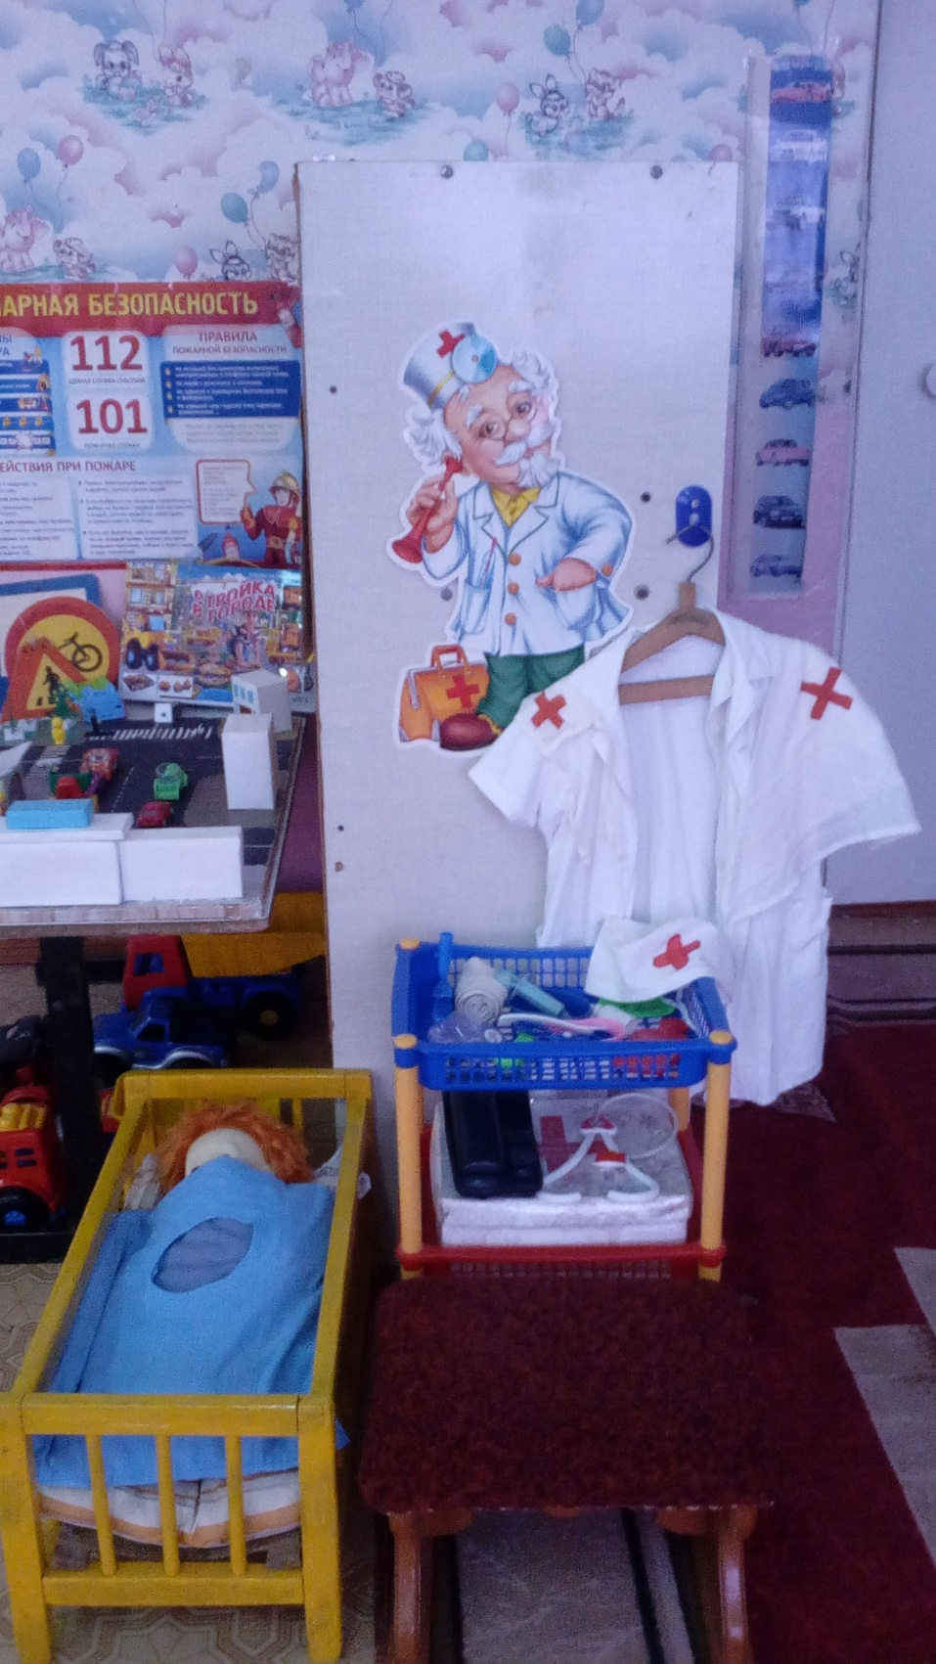
Активный сектор
2. АКТИВНЫЙ СЕКТОР
Активный сектор

Slide 10
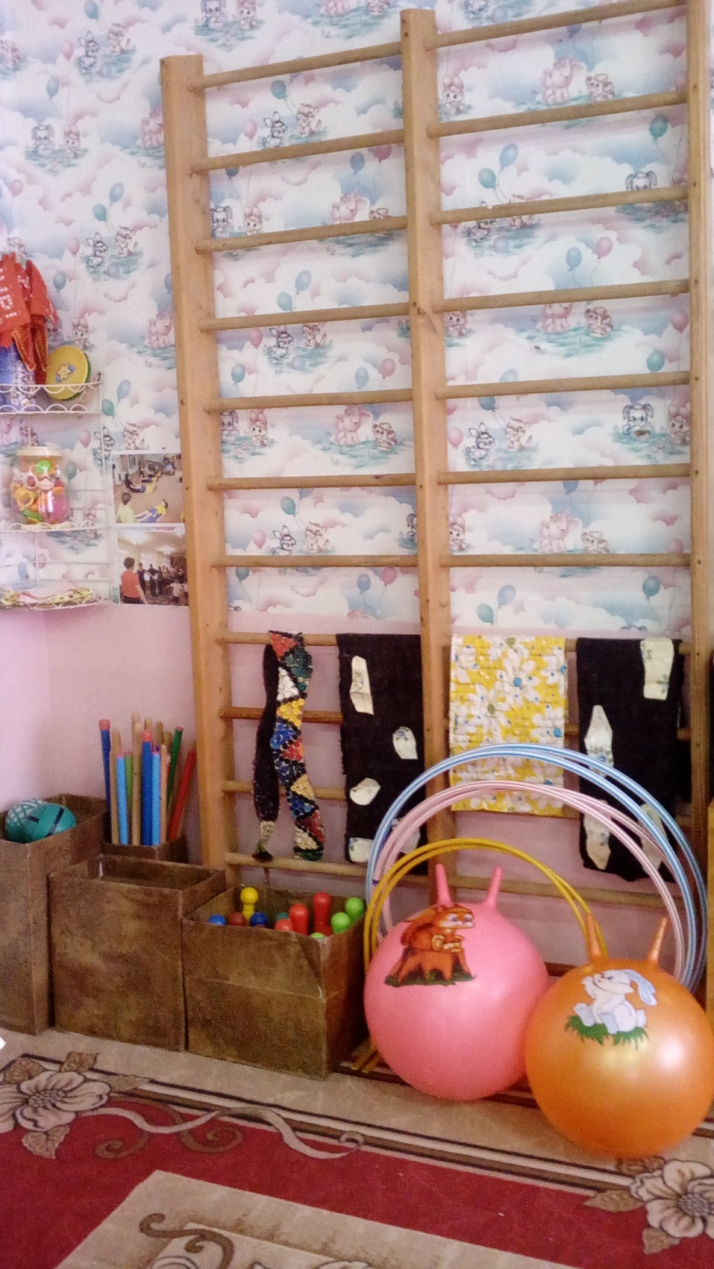
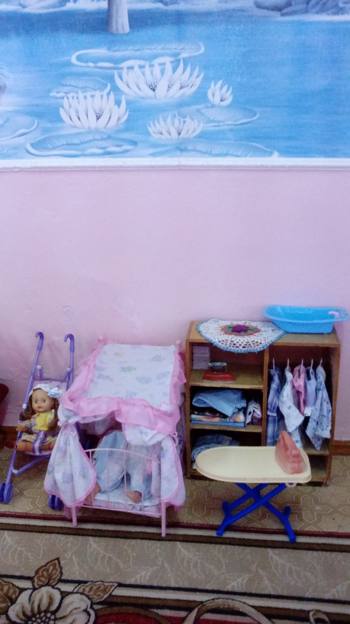
Активный сектор
2. АКТИВНЫЙ СЕКТОР
2.2.5. Активный сектор

Slide 11

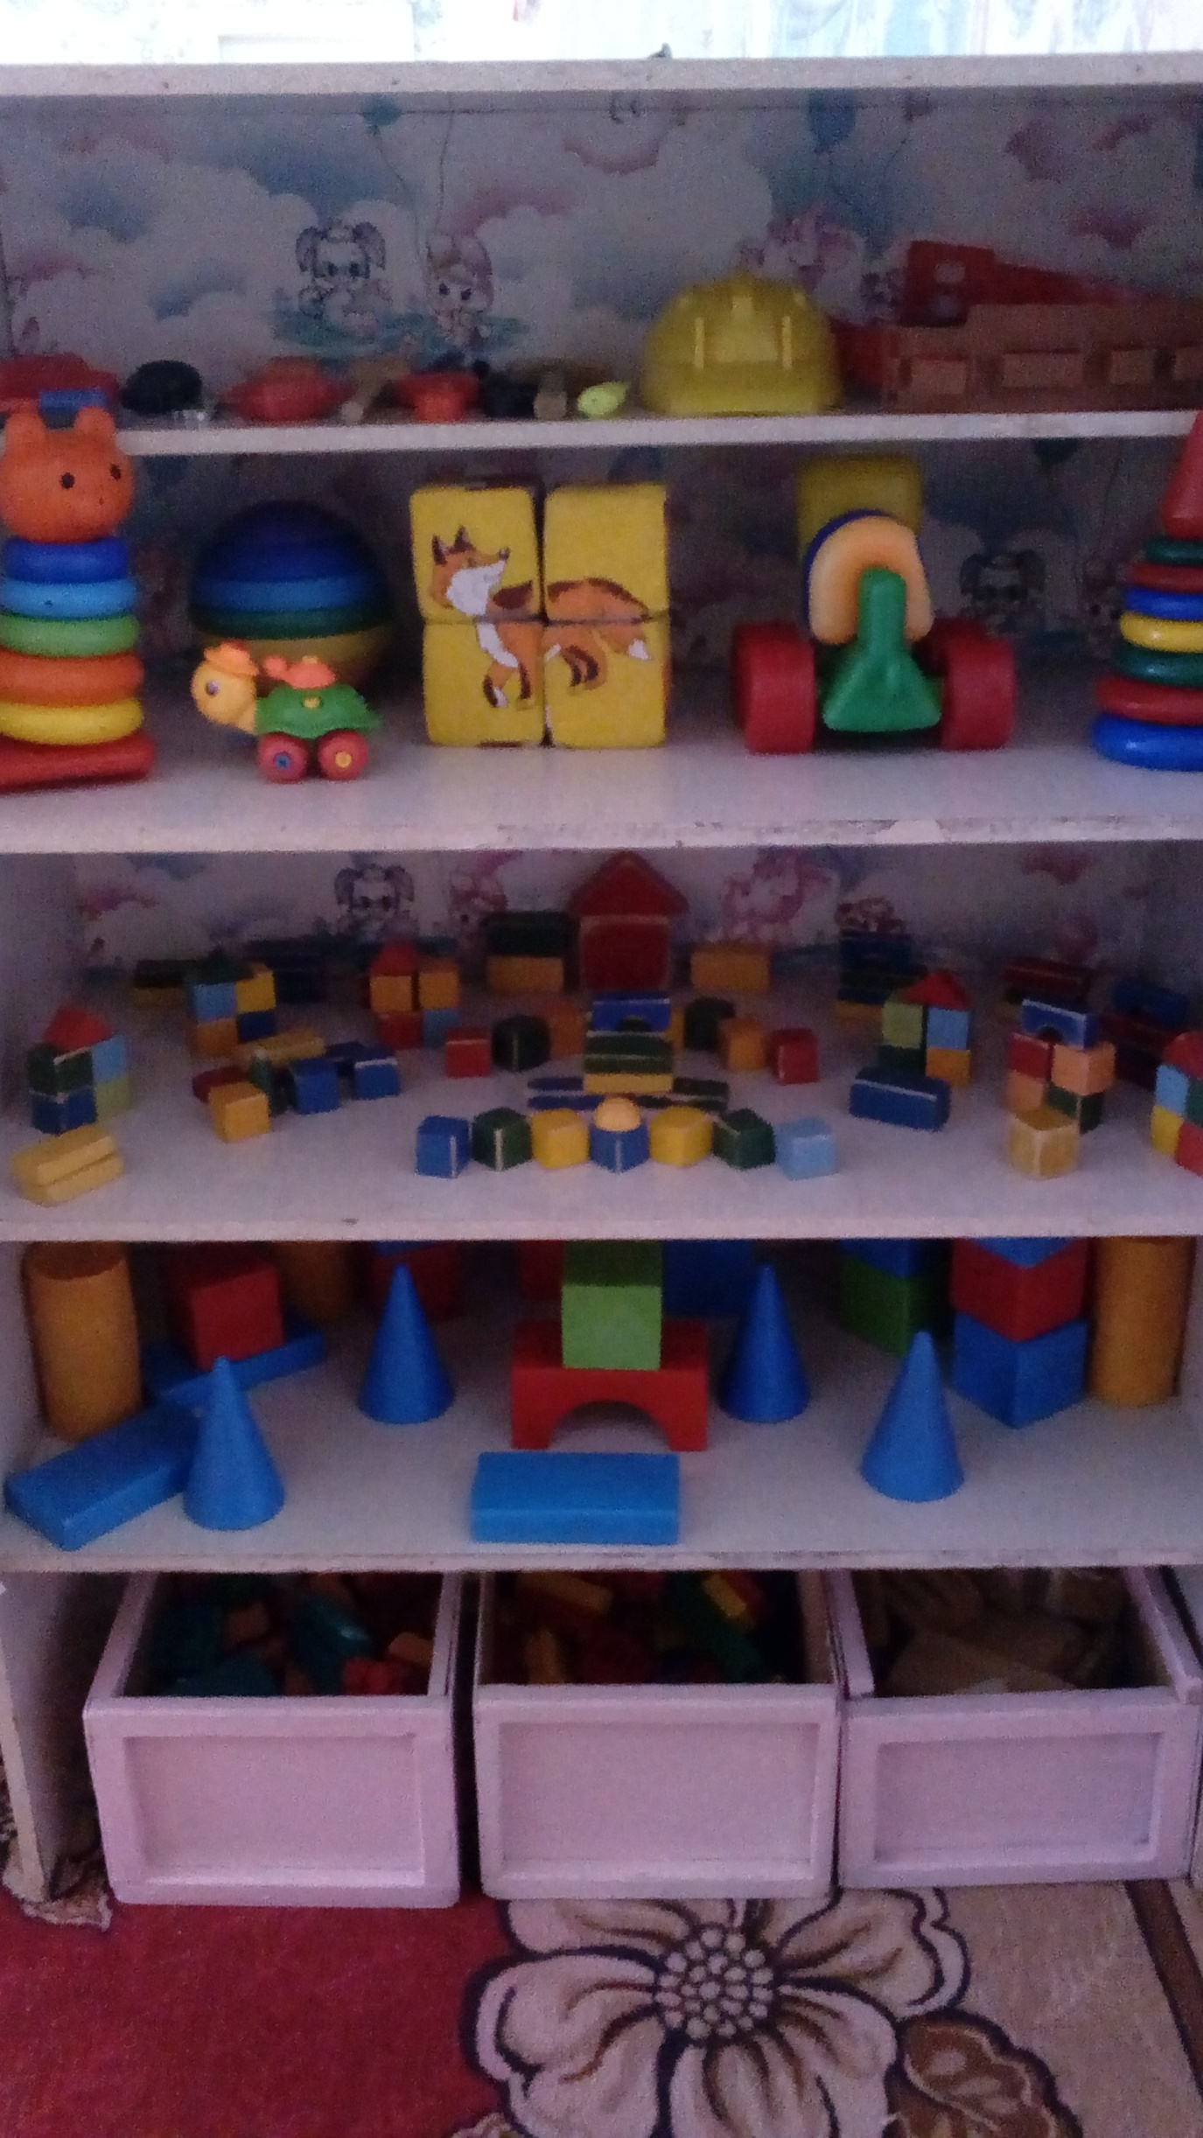
2. АКТИВНЫЙ СЕКТОР
Активный сектор
Активный сектор

Slide 12
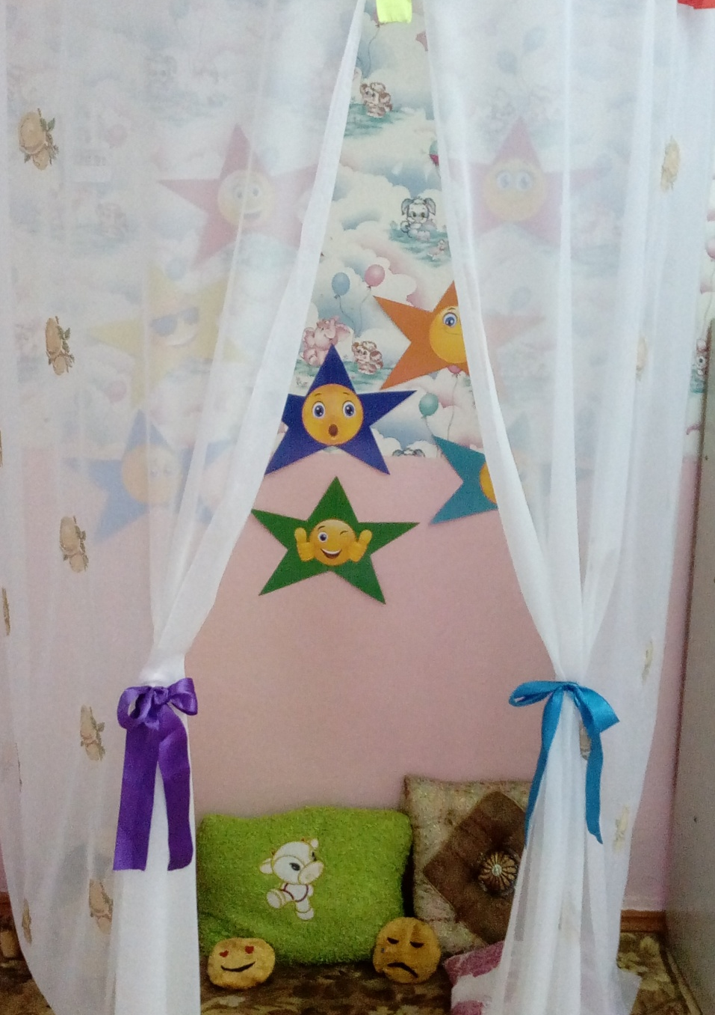
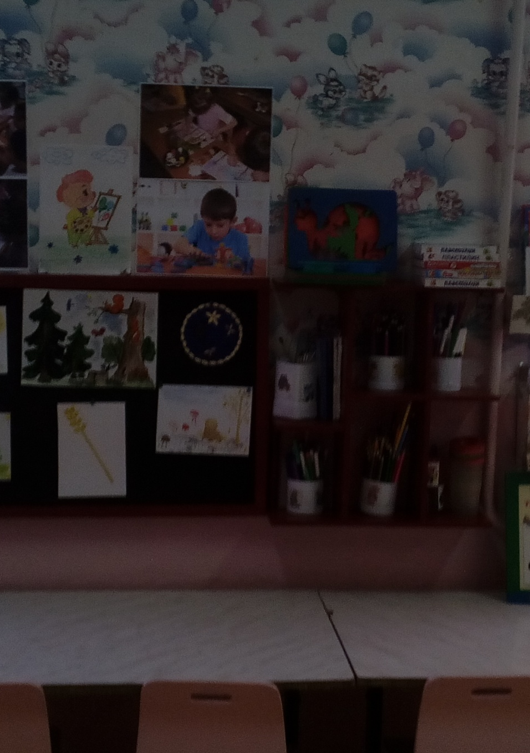
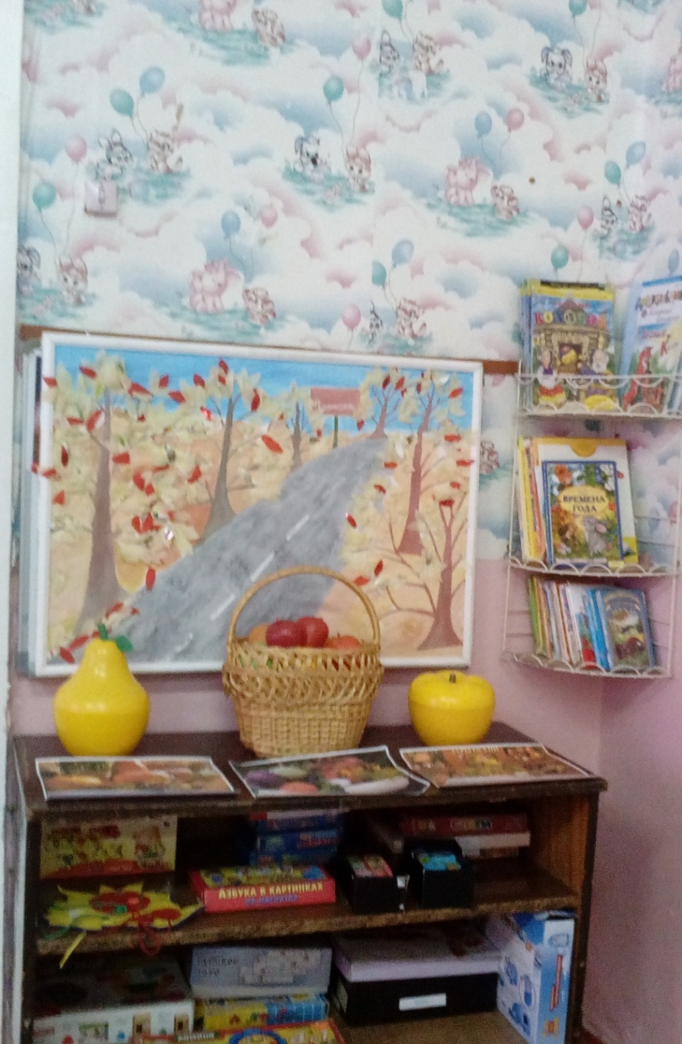
3. СПОКОЙНЫЙ СЕКТОР
Спокойный сектор
Спокойный сектор
Спокойный сектор

Slide 13
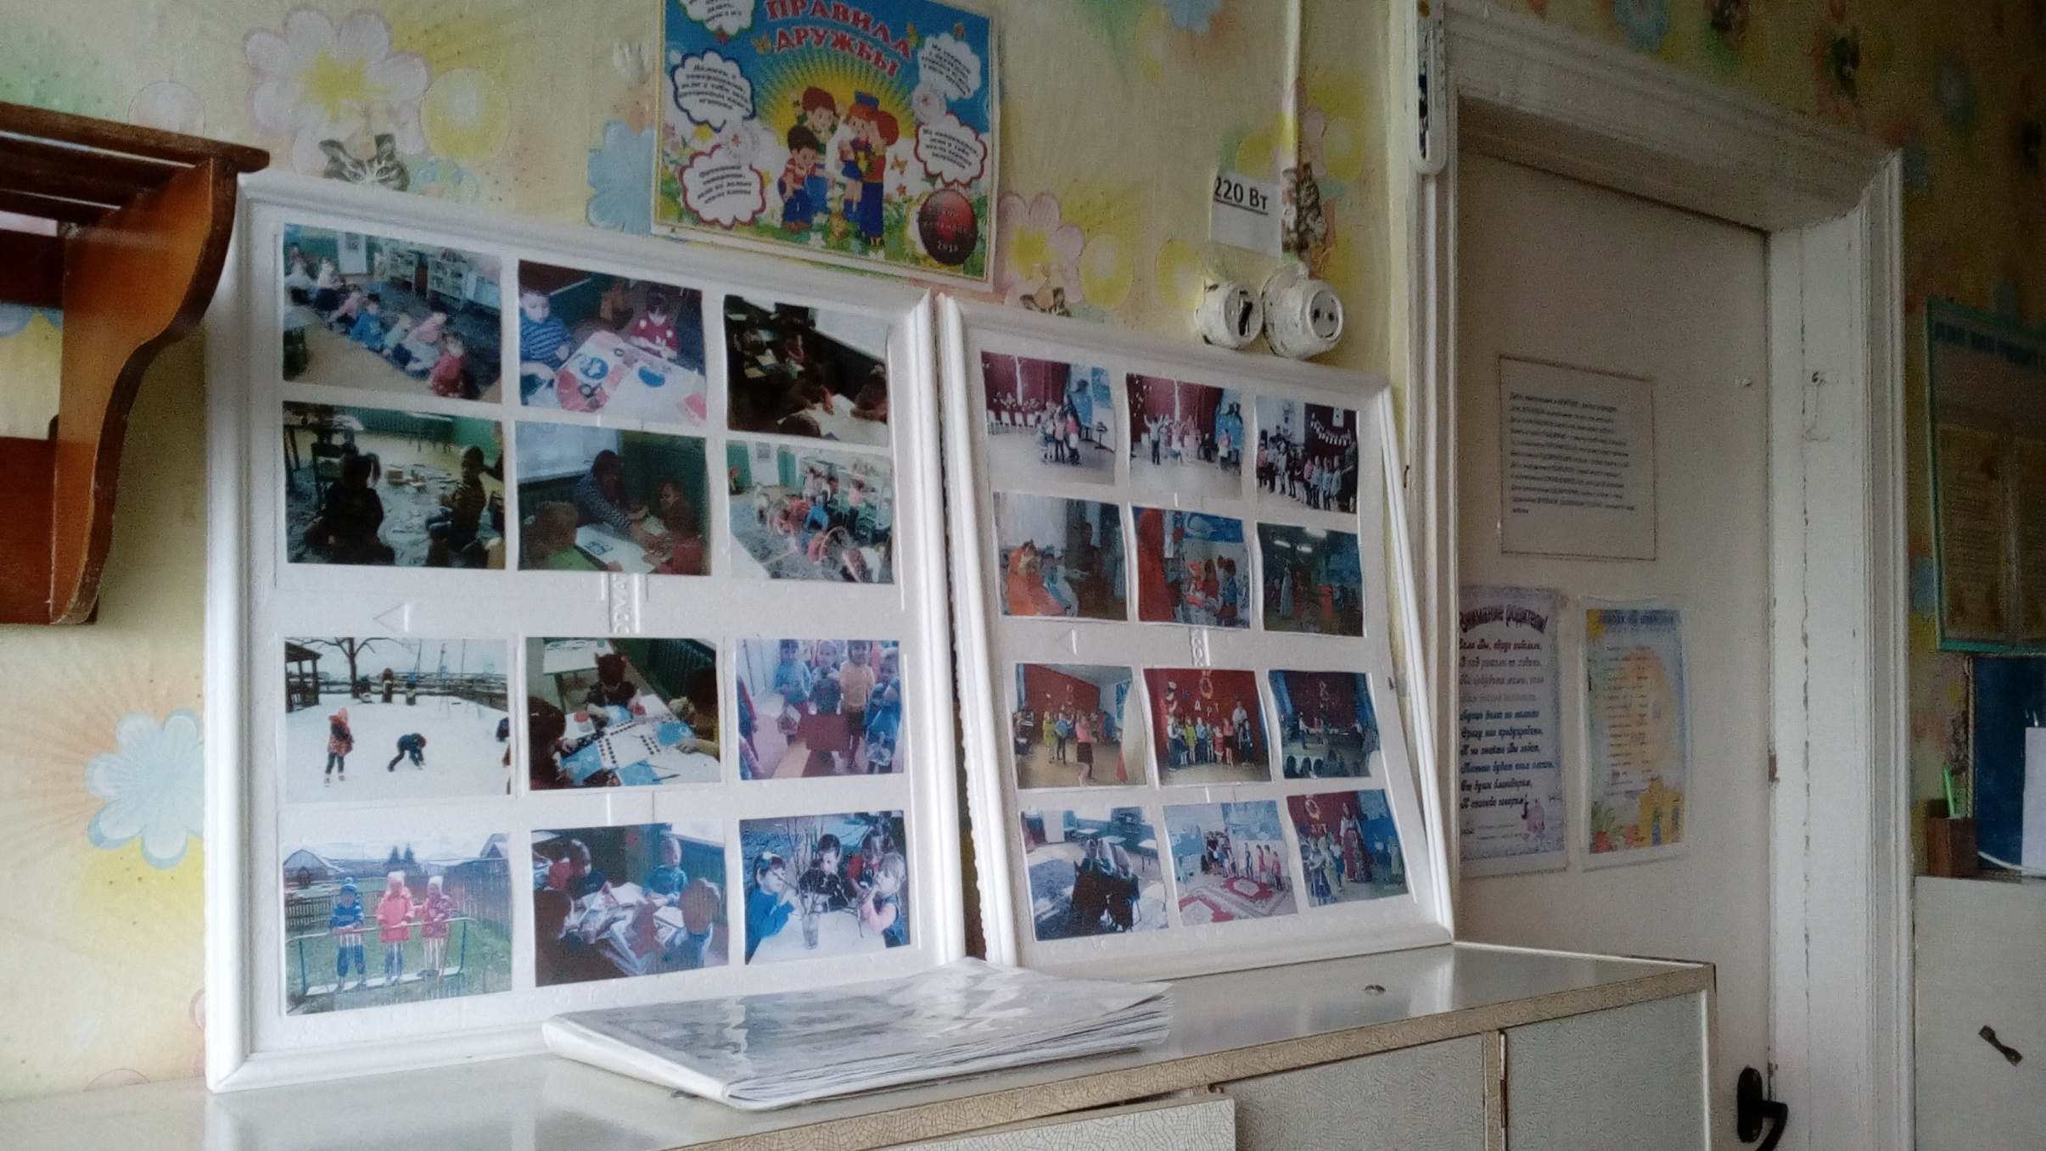
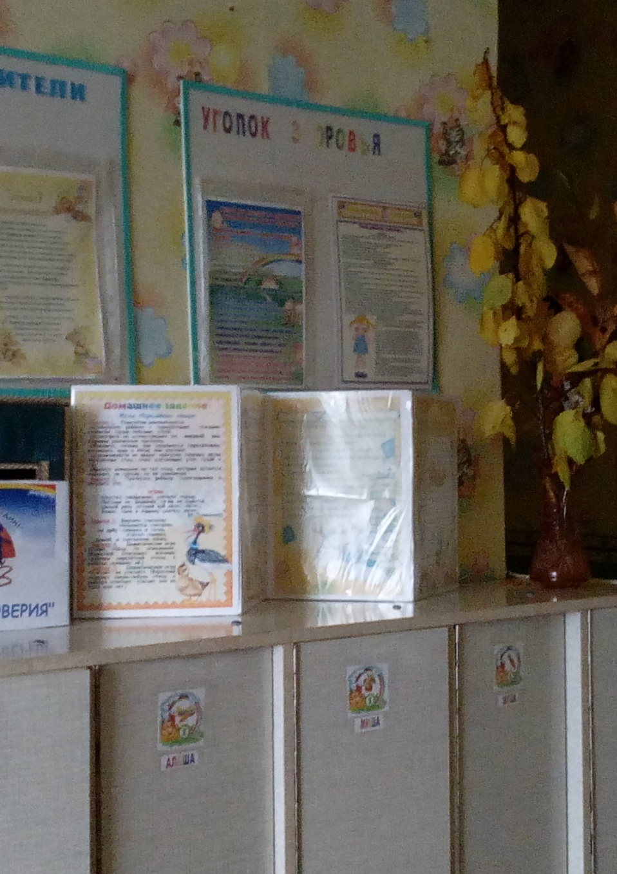
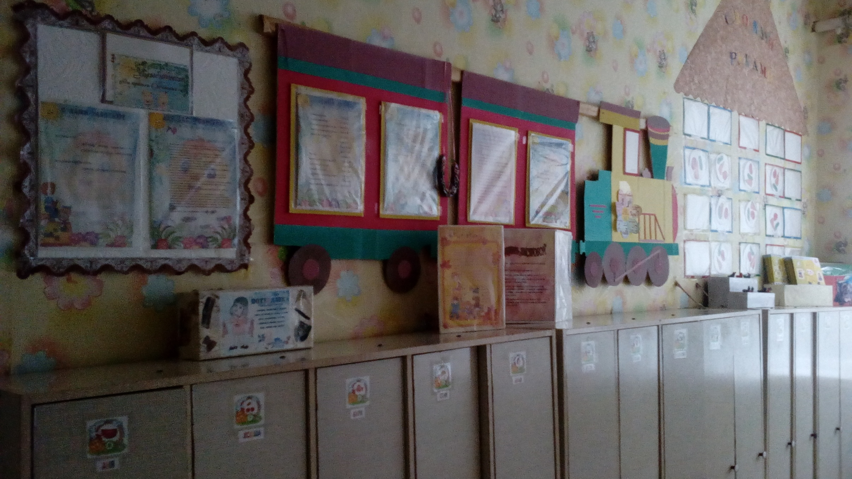
4. Организация среды для диалога с родителями
Среда для диалога с родителями
Среда для диалога с родителями
Среда для диалога с родителями

